Slide 1
Субкультура Фріки
Скажені, дивні, дикі, ненормальні, екстравагантні, не схожі на інших!

Slide 2
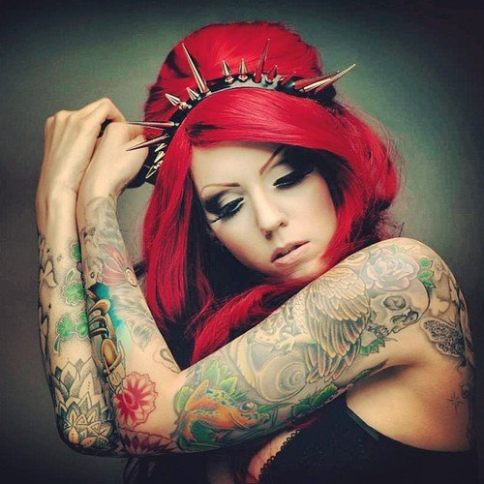
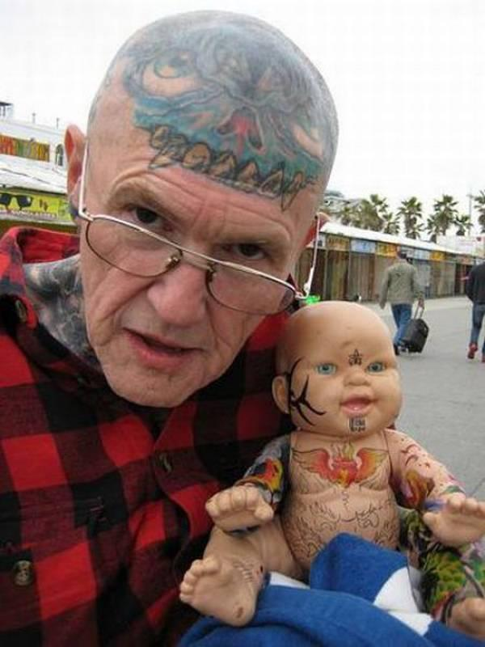
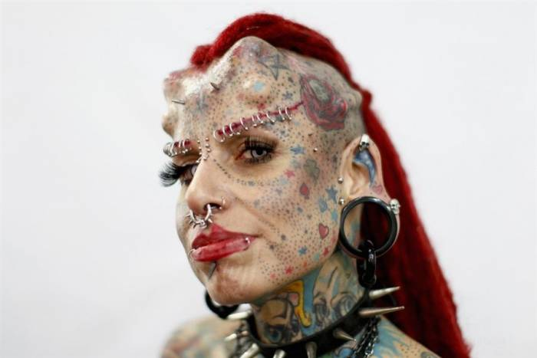
У сучасному суспільстві з’являються все нові і нові субкультури та групи. В останні час набуло великого поширення таке поняття як «фрік». Хто такі фріки і як їх відрізнити від звичайних людей?
Саме слово фрік походить з англійської мови — freak. Дослівно це слово перекладається урод, інвалід; дивак, дивна людина. Фриками називають екстравагантних, неординарних людей з незвичайною зовнішністю і епатажною поведінкою. Часто ці люди відмовляються від соціальних норм і стереотипів, ламають їх. Вважається, що фріки — це представники молодіжної субкультури, але ними можуть бути і цілком дорослі люди. Часто фріки — представники творчого бомонду — письменники, поети, музиканти, художники.

Slide 3
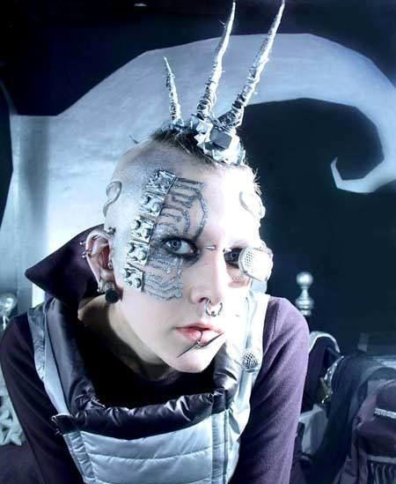
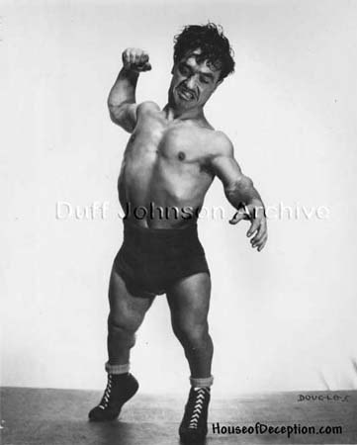
В минулому слово фрік відносилося до фізично неповноцінних або до людей, які мають які-небудь дивні дефекти. Наприклад, фріки виступаючі в цирку — карлики, сіамські близнюки, бородаті жінки і т.д. Такі дивні люди завжди користувалися популярність серед глядачів і створили своє «шоу виродків». Таким чином, фріки можуть бути як від народження, так і стали такими в процесі життя.
Інше значення у цього слова з’явилося в 60-70 роки, коли виникло таке поняття як фрік-субкультура чи фрік-сцена. Цей рух об’єднав нестандартно мислячих любителів психоделічної і рок-музики, пост-хіппі і представників інших неформальних субкультур. Фріки відкидали цінність громадської думки та матеріальних цінностей і вище за все ставили свободу від умовностей і забобонів. Сучасні фрики також не боятися шокувати оточуючих своєю зовнішністю і манерою поведінки. За допомогою незвичайних нарядів та зачісок фрики творчо виражають себе і своє ставлення до навколишнього світу.

Slide 4
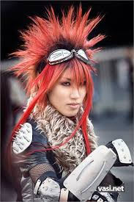
Як відрізнити фріка від звичайної людини?
Фріки завжди виділяються з натовпу і ловлять на собі або захоплені, або зневажливі погляди. У Росії субкультура фріків не отримала ще такого широкого поширення як на Заході чи в Японії. Швидше за все, це пов’язано з консервативністю суспільства і неприйняття їм усього шаленого і незвичайного. Наприклад, найяскравішим фріком радянської сцени була Жанна Агрузарова, яка вважала себе марсіанка і любила футуристичні наряди.
РІЗНИЦЯ!

Slide 5
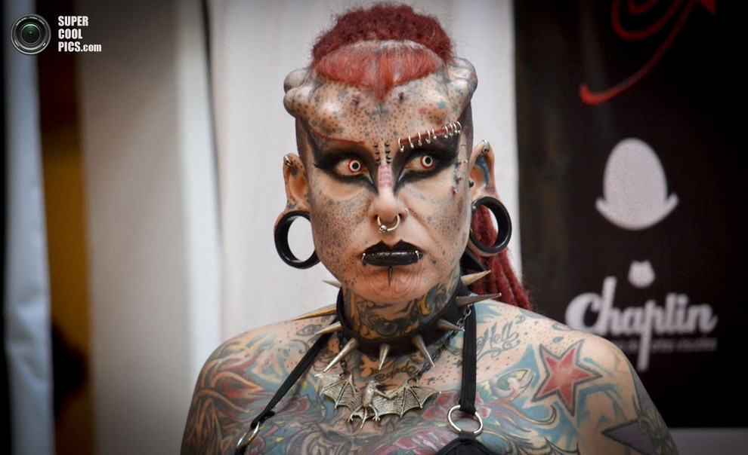
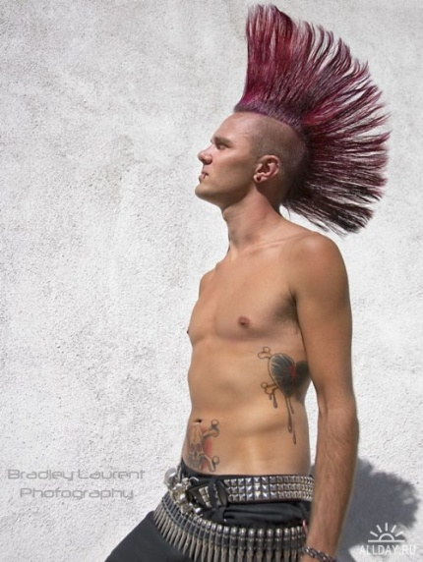
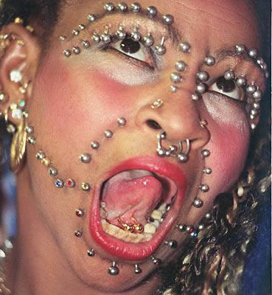
Крім незвичайного одягу фрики використовують такі прийоми для вираження своєї індивідуальності:
татуювання: часто вони займають все тіло або його велику частину, деякі роблять татуювання на обличчі.
зачіски в стилі «панк»: фрики часто роблять «ірокези», дреди, косички. Так само волосся вони люблять фарбувати в яскраві, неонові кольори: салатовий, рожевий, небесно-блакитний, яскраво-фіолетовий і т.д.
пірсинг: на тілі та обличчі фрика ви можете побачити велику кількість сережок. Сережки вставляють в ніс, брови, мова, соски, пупок, статеві органи і ще куди тільки заманеться. Мочки вух, ніс або губу часто прикрашають «тунелі» — це прикраса великого розміру, яке має наскрізний отвір. Тунелі більш 10мм не можуть повністю затягнутися — видалити їх можна тільки хірургічно — видалити частину розтягнутої мочки, а потім зшити вухо.
інші модифікації тіла для радикальної зміни зовнішності: медичні імплантати (наприклад, у вигляді рогів), розсічення мови надвоє, на зразок зміїного, модифікація зубок-ікла, шрамування і т.д.

Slide 6
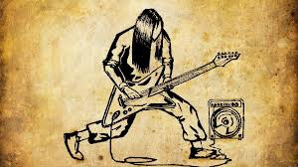
Особливої ідеології фріки не мають. Їх основна мета привернути увагу, заради цього вони йдуть на радикальні зміни у своєму тілі.
Яку музику слухають фріки?
Ця субкультура не дуже музикальна, загалом вони слухають музику подібних до них гуртів або виконавців. Найбільш популярні – Мерлін Менсон, Б’єрк, Бой Джордж –стилю металік, рок, фолк, джаз тощо. А також купа трешових груп, які грають усе.

Slide 7
Проблеми субкультури
В своїй меті відрізнитися, фріки жертвують:
Стосунками в сім’ї – не у всіх батьків вистачає терпіння сприйняти усі радикальні зміни дитини;
Стосунками в соціумі – не всі зддатні терпіти їхні дмвацькі витівки;
Грошима – щоб кардинально змінити себе потрібно витратити великі суми на тату, пірсинги, зачіски та інші їхні штуки;
Здоров’ям – адже усі ці зміни в організмі ведуть до дуже болючих наслідків.

Slide 8
Отже, ви ознайомилиця з субкульторою фріків і знаєтее, які їхні особливості.
Не бійтеся відрізнятися, але в розумних межах!

Slide 9
Дякую за увагу!
Підготувала:
Учениця 22 групи
НВК “ШЕЛ” м. Львова
Салабай Поліна

